Slide 1
업무흐름도
미세먼지 JAVA
한이음 프로젝트
2020.07.20
통 제 구 분
문 서 번 호
작 성 자 | 최 기 웅
보 안

Slide 2
업무흐름도
문서 개정이력표
버전 | 날짜 | 내용 | 작성자
1.0 | 2020.07.20 | 최초 작성 | 최기웅
한이음 프로젝트

Slide 3
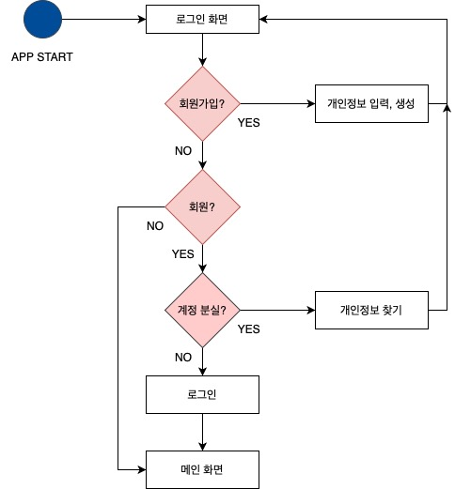
업무흐름도
시스템명 | 미세먼지 JAVA |  | 프로세스명 | 로그인 화면 | 작성자 | 최기웅 | 작성일 | 2020.07.20
프로세스설명 | 회원, 비회원 구분을 위한 로그인 화면 표시
수행절차
전제조건/제약조건 및 이슈사항 |  | 확인중

Slide 4
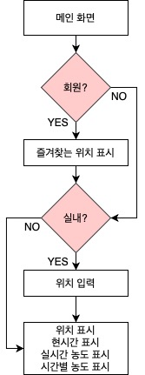
업무흐름도
시스템명 | 미세먼지 JAVA |  | 프로세스명 | 데이터 시각화 화면 | 작성자 | 최기웅 | 작성일 | 2020.07.20
프로세스설명 | 회원, 제공자 여부에 따른 시각화 화면
수행절차
전제조건/제약조건 및 이슈사항 |  | 확인중

